Slide 1
Ostatní viry přenášené hematofágy
Other arthropod-borne viruses

Slide 2
Rhabdoviridae: Vesiculovirus
Vesiculovirus komplexu vezikulární stomatitidy
Zdroj: lichokopytníci, skot, prase, divocí savci.
Nemoc zvířete: vezikulární stomatitida skotu, koní.
Přenos: perkutánní, konjunktivou, aerogenní, hematofágními dvoukřídlími (komáry, flebotomy [Lutzomyia trapidoi: TOP u VSI], pakomárci, ovády, muchničkami). U muchniček byl pokusně prokázán neviremický přenos VSV při sousání.
Onemocnění člověka: vezikulární stomatitida - krátkodobé chřipkovité onemocnění (bolesti svalů, někdy s vezikulami v ústní a nosní dutině).
Diagnostika: izolace na buněčné kultury, IF, sérologie (ELISA, IF, VNT). Biohazard: BSL-3.
Rozšíření: Amerika.

Slide 3
VSV: vezikulární stomatitida koně

Slide 4
Veterinární hrozba ve východní Evropě…
"
"
Local spread:
farm-to-farm transmission
wild boar-to-pig transmission
Notes:
V případě akutního průběhu se AMP projevuje vysokou horečkou až 42 °C, ztrátou chuti k přijímání potravy, malátností, ztíženým dýcháním, krvavým průjmem, zvracením. Objevují se krváceniny v kůži a vnitřních orgánech. Kůže končetin, uší, hrudníku a břicha je překrvená nebo namodrale zbarvená. Březí prasnice mohou zmetat. Klinické příznaky se podobají klasickému moru prasat (KMP), ale průběh je rychlejší. K úhynu dochází většinou do 5 dnů.

Slide 5
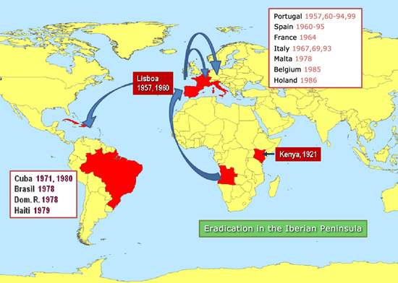
ASF: Epidemická situace ve světě
2014
2007-2010
2007

Slide 6
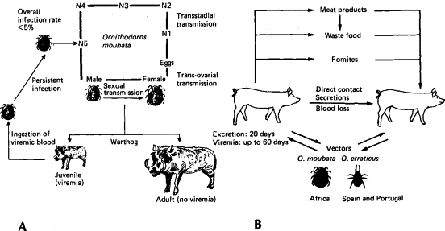
Přenos ASF
Sylvatic cycle
Domestic cycle

Slide 7
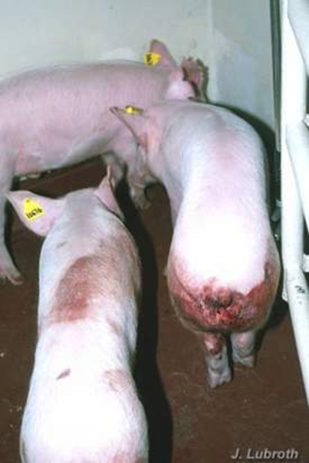
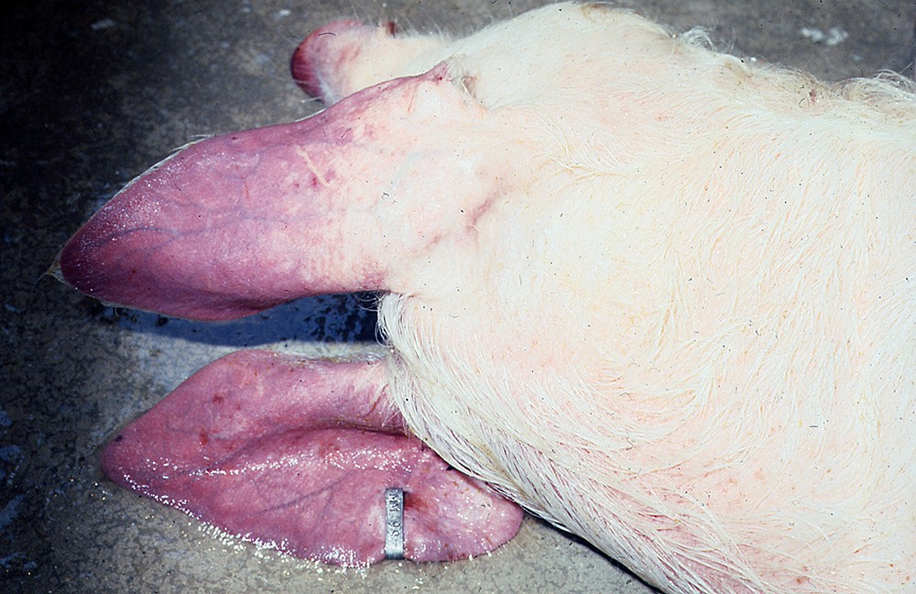
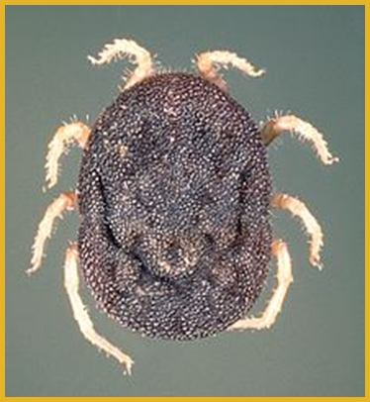
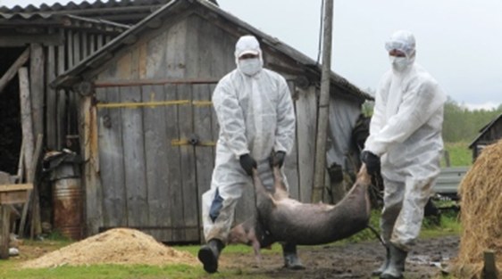
symptomy
karanténa
vektor
rezervoár

Slide 8
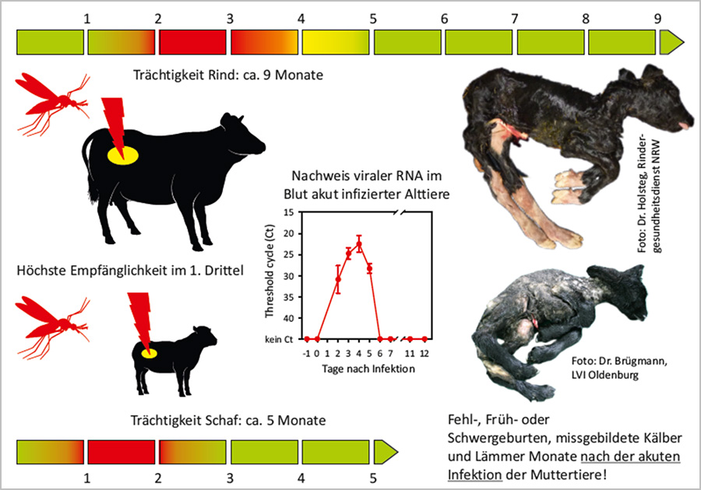
Schmallenberg virus (SBV)
Čel: Peribunyaviridae
Zdroj: domácí přežvýkavci (nejčastěji skot, ovce)
Přenos: pakomárci (Culicoides spp.)
Onemocnění zvířat: vysoká horečka, nechutenství, hubnutí, pokles dojivosti až o 50%
Teratogenní působení: nákaza intrauterinně (vertikální přenos), novorozená mláďata trpí různými deformitami včetně skoliózy, tortikollitidy a hydrocephalu.
Rozšíření: nákaza poprvé zjištěna v roce 2011 v Německu a Nizozemí, Velká Británie
Prevence: dostupná vakcína

Slide 9
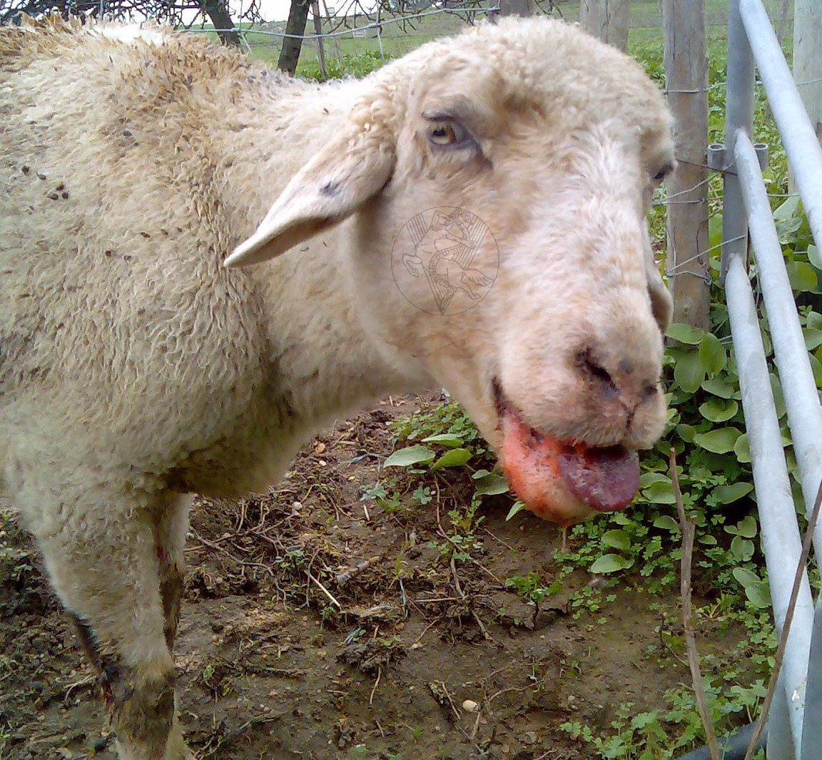
Bluetongue virus
Čel: Reoviridae (rod Orbivirus) , angl. název bluetongue odvozen od cyanózy jazyka
Zdroj: domácí a volně žijící přežvýkavci (Jelenec), Velbloudovití
Přenos: pakomárci (Culicoides spp.)
Onemocnění zvířat: katarální horečka ovcí - projevuje se horečkou, záněty a otoky hlavy, víček, uší a všech sliznic. Zejména na sliznici dutiny ústní se objevují krváceniny a vředy.
Rozšíření: kosmopolitní (omezeno výskytem vekora a zeměpisnou šířkou), poprvé v České republice v roce 2007, dnes epizoocie zejména v západní Evropě

